Slide 1

TRƯỜNG TIỂU HỌC ÁI MỘ A
Bài giảng trực tuyến lớp 3 – Tuần 18
Ôn tập học kì I ( tiết 1 + 2 )
Chào mừng
các em học sinh lớp 3A1

Slide 2

Thứ ba ngày 4 tháng 1 năm 2022
Tiếng việt
Ôn tập học kì I
(Tiết 1 - Tiết 2)

Slide 3
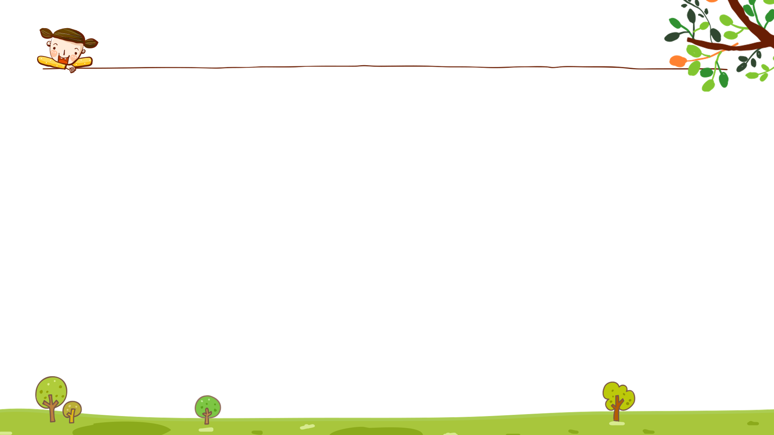
Tiết 1
Bài 2: Nghe – viết :
Rừng cây trong nắng
Trong ánh nắng mặt trời vàng óng, rừng khô hiện lên với tất cả vẻ uy nghi, tráng lệ. Những thân cây tràm vươn thẳng lên trời như những cây nến khổng lồ. Từ trong biển lá xanh rờn, ngát dậy một mùi hương lá tràm bị hun nóng dưới mặt trời. Tiếng chim không ngớt vang xa, vọng mãi lên trời cao xanh thẳm.
Theo Đoàn Giỏi

Slide 4

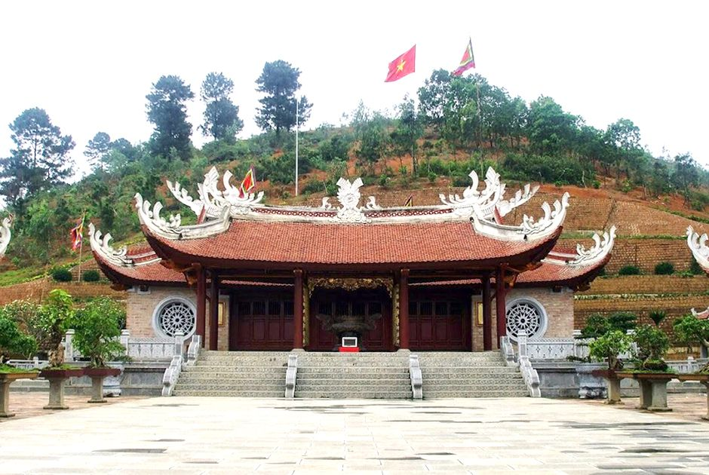
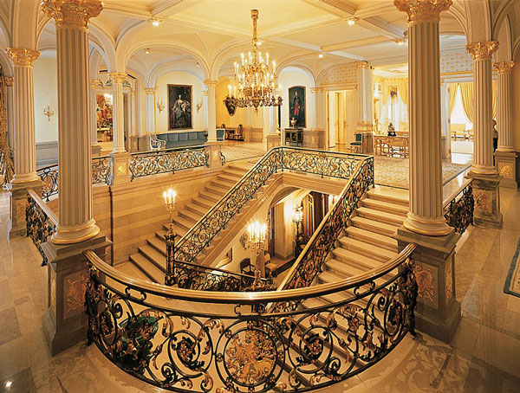
- uy nghi :
có dáng vẻ tôn nghiêm, gợi sự tôn kính.
- tráng lệ:
đẹp lộng lẫy.

Slide 5
Bài 2: Nghe – viết :
Rừng cây trong nắng
Trong ánh nắng mặt trời vàng óng, rừng khô hiện lên với tất cả vẻ uy nghi, tráng lệ. Những thân cây tràm vươn thẳng lên trời như những cây nến khổng lồ. Từ trong biển lá xanh rờn, ngát dậy một mùi hương lá tràm bị hun nóng dưới mặt trời. Tiếng chim không ngớt vang xa, vọng mãi lên trời cao xanh thẳm.
Theo Đoàn Giỏi
Đoạn văn tả cảnh gì ?

Slide 6
Bài 2: Nghe – viết :
Rừng cây trong nắng
Trong ánh nắng mặt trời vàng óng, rừng khô hiện lên với tất cả vẻ uy nghi, tráng lệ. Những thân cây tràm vươn thẳng lên trời như những cây nến khổng lồ. Từ trong biển lá xanh rờn, ngát dậy một mùi hương lá tràm bị hun nóng dưới mặt trời. Tiếng chim không ngớt vang xa, vọng mãi lên trời cao xanh thẳm.
Theo Đoàn Giỏi
Đoạn văn tả cảnh rừng cây trong nắng: có nắng vàng óng; rừng cây uy nghi, tráng lệ; mùi hương lá tram thơm ngát; tiếng chim vang xa, vọng lên bầu trời cao xanh thẳm.

Slide 7
Bài 2: Nghe – viết :
Rừng cây trong nắng
Trong ánh nắng mặt trời vàng óng, rừng khô hiện lên với tất cả vẻ uy nghi, tráng lệ. Những thân cây tràm vươn thẳng lên trời như những cây nến khổng lồ. Từ trong biển lá xanh rờn, ngát dậy một mùi hương lá tràm bị hun nóng dưới mặt trời. Tiếng chim không ngớt vang xa, vọng mãi lên trời cao xanh thẳm.
Theo Đoàn Giỏi
Đoạn văn gồm mấy câu ?
Đoạn văn gồm 4 câu.

Slide 8
Bài 2: Nghe – viết :
Rừng cây trong nắng
Trong ánh nắng mặt trời vàng óng, rừng khô hiện lên với tất cả vẻ uy nghi, tráng lệ. Những thân cây tràm vươn thẳng lên trời như những cây nến khổng lồ. Từ trong biển lá xanh rờn, ngát dậy một mùi hương lá tràm bị hun nóng dưới mặt trời. Tiếng chim không ngớt vang xa, vọng mãi lên trời cao xanh thẳm.
Theo Đoàn Giỏi
Các chữ cái đầu câu được viết thế nào ?
Các chữ cái đầu câu được viết hoa.

Slide 9
Bài 2: Nghe – viết :
Rừng cây trong nắng
Trong ánh nắng mặt trời vàng óng, rừng khô hiện lên với tất cả vẻ uy nghi, tráng lệ. Những thân cây tràm vươn thẳng lên trời như những cây nến khổng lồ. Từ trong biển lá xanh rờn, ngát dậy một mùi hương lá tràm bị hun nóng dưới mặt trời. Tiếng chim không ngớt vang xa, vọng mãi lên trời cao xanh thẳm.
Theo Đoàn Giỏi
Trong bài những từ ngữ nào cần lưu ý về cách viết?

Slide 10
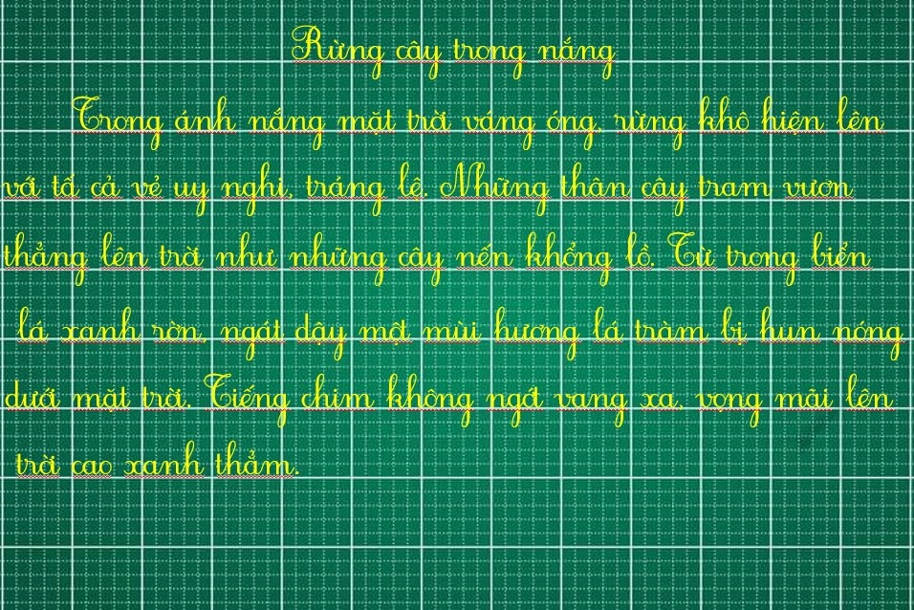

Slide 11



Tư thế ngồi viết

Slide 12

Học sinh viết bài

Slide 13
Tiết 2
Bài 2: Tìm hình ảnh so sánh, trong những câu sau :
Những thân cây tràm vươn thẳng lên trời như những cây
nến khổng lồ.
b) Đước mọc san sát, thẳng đuột như hằng hà sa số cây dù xanh cắm trên bãi.
Hình ảnh so sánh | Sự vật 1 | Từ so sánh | Sự vật 2

Slide 14

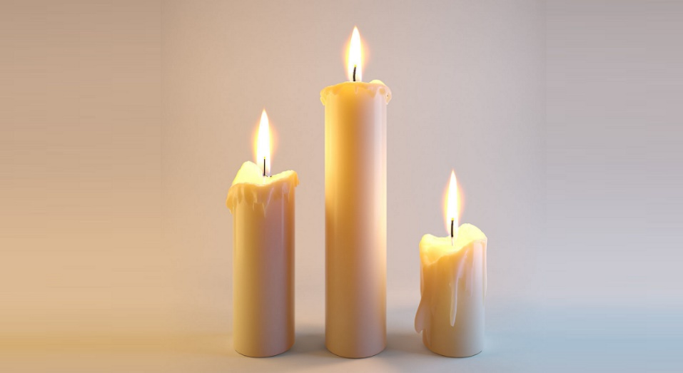
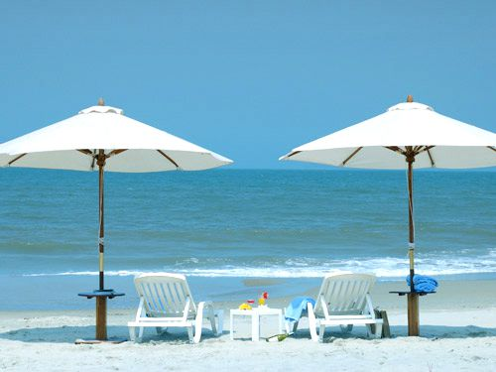
- Nến: vật để thắp sáng, làm bằng mở hay sáp, ở giữa có bấc, có nơi gọi là sáp hay đèn cầy.
- Dù: vật như chiếc ô dùng để che nắng, mưa cho khách trên bãi biển.

Slide 15
a) Những thân cây tràm vươn thẳng lên trời như những cây nến khổng lồ.
b) Đước mọc san sát, thẳng đuột như hằng hà sa số cây dù xanh cắm trên bãi.
Hình ảnh so sánh | Sự vật 1 | Từ so sánh | Sự vật 2

Slide 16
c
Bài 3: Từ biển trong câu sau có ý nghĩa gì ?
Từ trong biển lá xanh rờn, ngát dậy một mùi hương lá tràm bị hun nóng dưới mặt trời.
Biển
Một tập hợp rất nhiều các sự vật: lượng lá trong rừng tràm bạt ngàn trên một diện tích rộng lớn khiến ta tưởng như đang đứng trước một biển lá.
Notes:
Hỏi HS. Cách xác định hỏi miệng hs

Slide 17
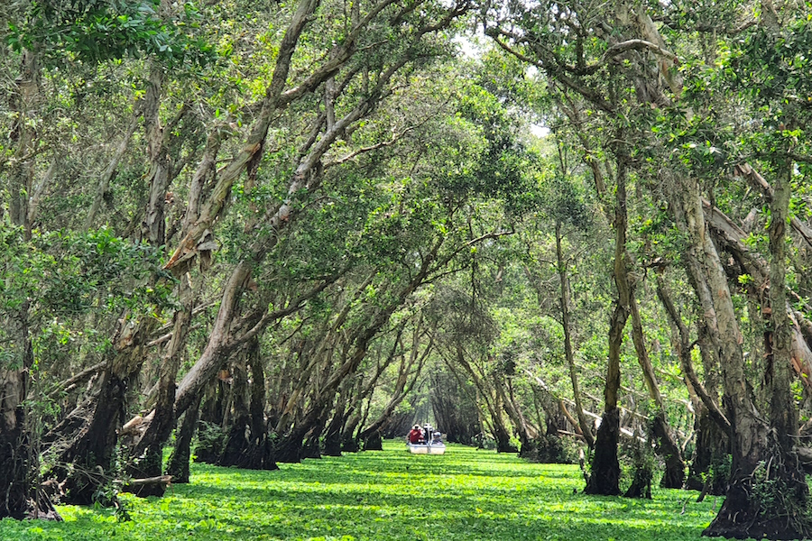
Biển lá

Slide 18

Dặn dò

